Slide 1
Josef Jan Schössler
7. leden 1761 – Rýmařov
3. květen 1834 - Opava

Slide 2
Druhý doživotní purkmistr města Opavy
Propagátor městské zeleně v Opavě
Zastánce výstavby opavského pivovaru
Propagátor výstavby opavského divadla
Spoluzakladatel našeho nejstaršího muzea
Organizátor kongresu Svaté aliance v Opavě

Slide 3
Rodinné poměry
Otec- Jan Schösller, papírnický tovaryš ze Staré Vsi, díky sňatku spolumajitel rýmařovské papírny, ve věku 44 let nečekaně umírá
Matka- Marie Viktorie Grosserová, dcera rýmařovského měšťana
Otčím- Leopold Winter z Horního Václavova, bohatý mlynář
Sourozenci- 4 z prvního manželství
2 z druhého manželství

Slide 4
Manželství a děti
5. 5. 1794 - svatba s Theklou Stockerovou, dcerou městského knoflíkáře
26. 8. 1794 – narození dcery Thekly Terezie Josefy
Rok 1800 – další dítě po porodu zemřelo
7. 7. 1805 – narození syna Kašpara Josefa Jana Adama

Slide 5
Studium, smýšlení, záliby
středoškolské studium – Brno
vysokoškolské studium – práva ve Vídni
stoupenec osvícenství
obdivovatel císaře Josefa II.
miloval umění
zajímal se o přírodní vědy
hrál na cello

Slide 6
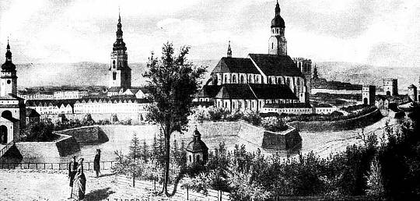
Pracovní život
1789 – se stal sekretářem magistrátu v Opavě
13. 10. 1796 – nahradil v úřadě těžce nemocného purkmistra Jiřího Oehlera
7. 9. 1797 – byl zvolen druhým doživotním purkmistrem Opavy
Tak vypadala Opava
2. poloviny 18. století
z pohledu od severovýchodu – hradby kolem historického jádra

Slide 7
PROPAGÁTOR MĚSTSKÉ ZELENĚ
nechal vysázet Alej přátelství mezi knížecím zámkem a Hradeckou městskou bránou
založil městský park za městem
prosadil kolem historického jádra Opavy místo zbořených hradeb promenádní parky
Obraz z roku 1820 zachycuje promenádu v dnešních sadech Svobody. Vlevo je Lettermannova šance (dnes Ptačí vrch) a v pozadí kostel sv. Jana Křtitele

Slide 8
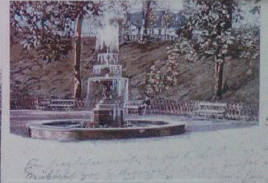
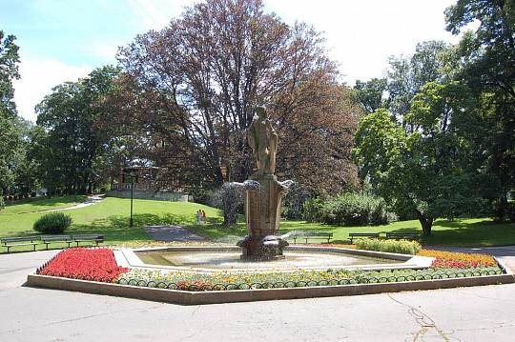
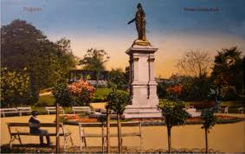
SADY SVOBODY - DŘÍVE SADY CÍSAŘE JOSEFA
purkmistr vyvinul veškeré úsilí, aby přesvědčil městské radní
o užitečnosti veřejných sadů
s parkovou úpravou zrušených valů se začalo v r. 1834 u Hradecké
brány
Proměny v sadech Svobody – fontána, poté socha Schillera a současnost

Slide 9
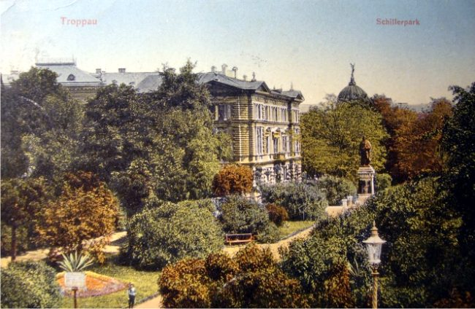
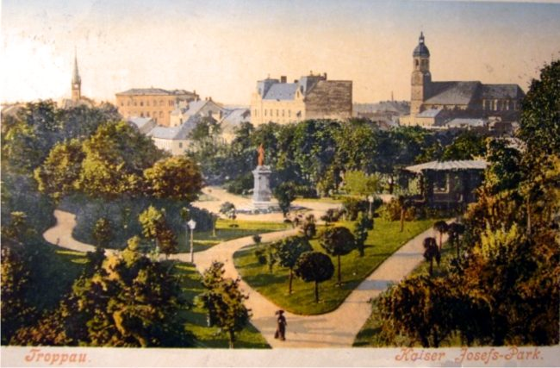
Dnešní názvy původních sadů: U muzea, Smetanovy, Svobody – jsou nejstarší, Dvořákovy
Smetanovy sady - 1908
Sady Svobody - 1900

Slide 10
Současnost – mapa parků kolem původního historického jádra – nahradily bývalé opevnění města

Slide 11
Antický pavilón – pocta Schösslerovi
Na Ptačím vrchu byl v roce 1834 postaven dřevěný pavilon v podobě antického templu na památku starosty Schösslera. Stál zde až do roku 1889. Navrhl jej opavský městský stavitel Franz Biela

Slide 12
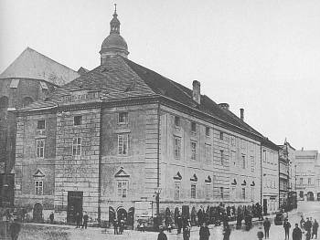
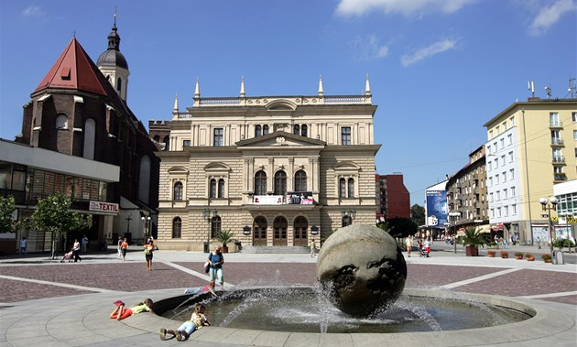
STAVITELSKÉ AKTIVITY - kultura
1804 – prosadil stavbu divadla na Horním nám. –
3. nejstarší divadelní budova v Česku
19. století
Současnost

Slide 13
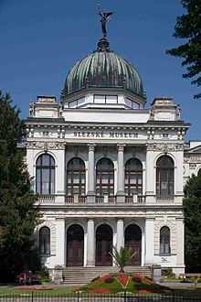
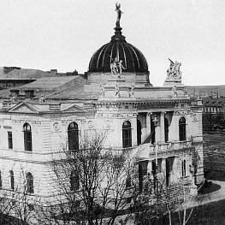
STAVITELSKÉ AKTIVITY - kultura
1814 – prosadil založení našeho nejstaršího muzea
Výstavní budova muzea v 90. letech 19. století
R. 2008
R. 2012 – po rekonstrukci

Slide 14
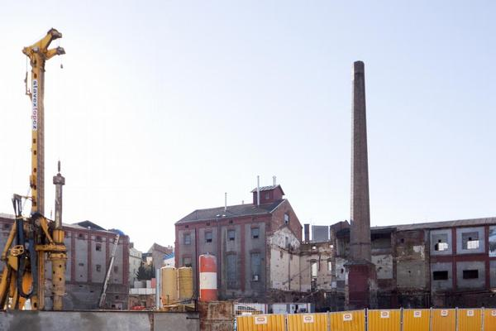
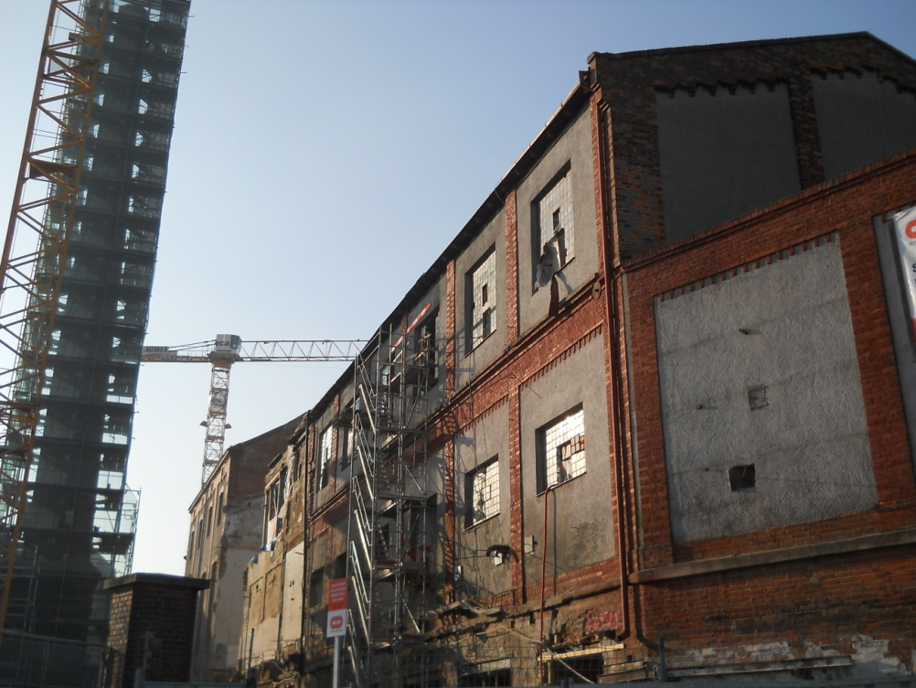
STAVITELSKÉ AKTIVITY - průmysl
1824 – zasloužil se o výstavbu opavského pivovaru
Současný stav

Slide 15
ORGANIZÁTORSKÉ SCHOPNOSTI
osvědčil se za napoleonských válek při průchodu vojsk městem jako výborný zásobovač a ubytovatel
podílel se jako hostitel a organizátor na uspořádání kongresu Svaté aliance v r. 1820
sešlo se tu 600 předních diplomatů z celé Evropy včetně hlav tří velmocí – Pruska, Rakouska a Ruska

Slide 16
Schösslerův salónek v Obecním domě
V současné době je místnost vyzdobena replikami pohlednic dokumentujících proměny našeho města v době Schösslerova působení: 1797 – 1834

Slide 17
SÁL PURKMISTRŮ V OBECNÍM DOMĚ
Jsou zde portréty všech
opavských primátorů

Slide 18
ZDROJE
http://opavsky.denik.cz/zpravy_region/domy-s-hist
http://cs.wikipedia.org/wiki/Slezsk%C3%A9_zemsk%C3%A9_muzeumorii-vystavni-budova-slezskeho-muzea-.html
http://opavsky.denik.cz/zpravy_region/historie-dejiny-mesta-v-datech20091230.html
http://www.zaopavu.cz/rservice.php?akce=tisk&cisloclanku=2010070001
http://www.opava.biz/info/foto_index.php?fid=400
Vlastní fotografie – Renata Schreierová

